Slide 1
Транспортери
ЈУ ТШ „Михајло Пупин“ Бијељина
Смијер: Саобраћај
Занимање: Техничар логистике и шпедиције
Претоварна средства и уређаји
Миланка Столица
Март, 2021.
Ђука Стојановић

Slide 2
Средства континуалног транспорта
Хоризонтални правац
Блажи нагиб

Slide 3
Тракасти
Плочасти
Завојни
Пужни
Инерциони

Slide 4
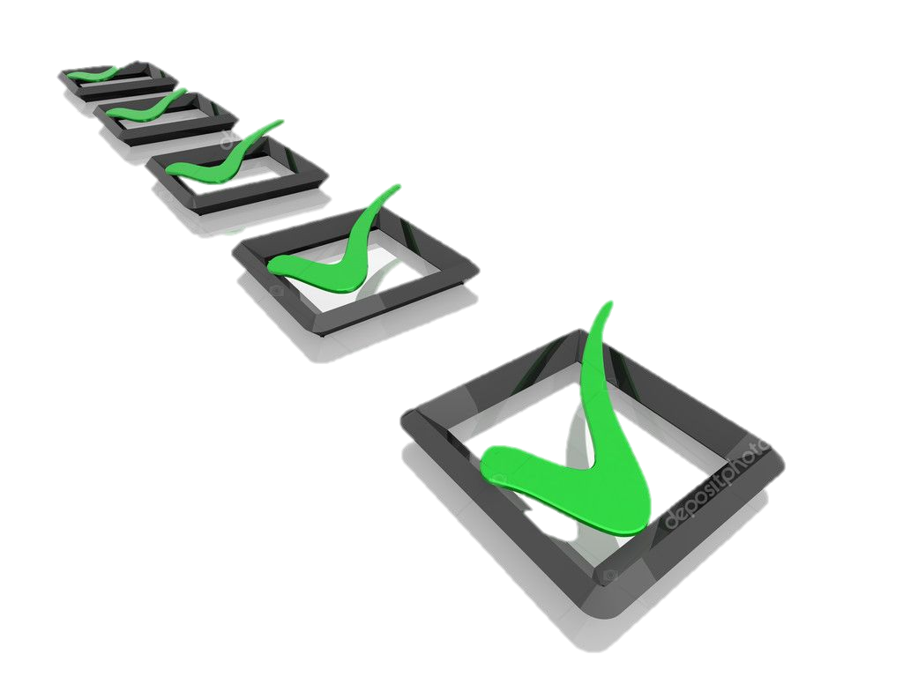
Велика производност
Мала потрошња енергије
Мала специфична тежина
Лако се премјештају

Slide 5
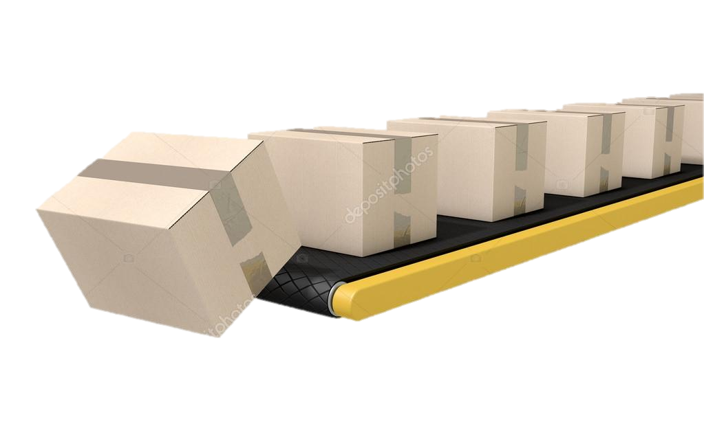
Тракасти транспортери
РАСУТА РОБА
Транспортна линија
Од 5m
До неколико km
Примјена:
Саобраћај
Металургија
Грађевинарство
Рударство

Slide 6
ЕЛЕМЕНТИ ТРАКАСТОГ ТРАСНПОРТЕРА
Легенда:
Трака
Ваљци
Погонски бубањ
Затезни бубањ
Утоварни уређај

Slide 7
Вучни
Носећи орган
ТРАКА
Еластична
Чврста

Slide 8
Различити материјали:
Ланене кудеље и јутане траке
Челичне траке
Гумене траке
Траке од камиље длаке
Траке од плетене жице

Slide 9
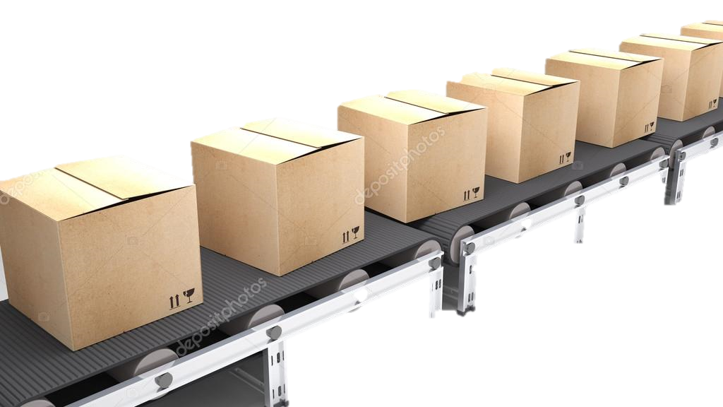
Гумене траке
Текстилне тканине и јуте
Перлона и најлона
2-12 слојева
700-5000 часова
Веома еластичне
Отпорне према
Влази
Кидању
Хабању

Slide 10
Траке од челичне плетене жице
Премјештање мокрог материјала
Угаљ, шљунак итд.
На мања растојања
Челичне траке
Топао материјал
Влажан или

Slide 11
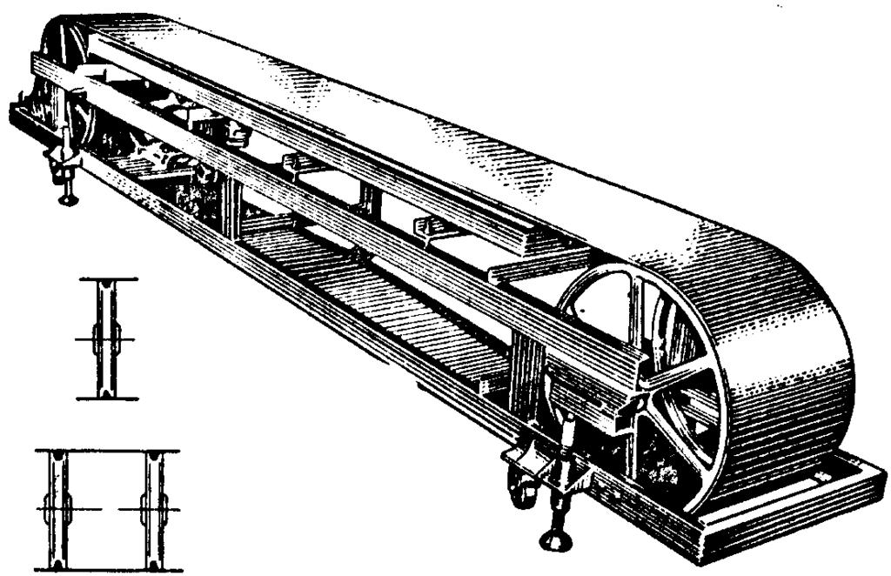
Поцинковани угљенични лим
Нерђајући челик
Дебљина 0,6-1,2mm
100-120 степени
Брзина 1m/s
Трајност
Чврстоћа

Slide 12
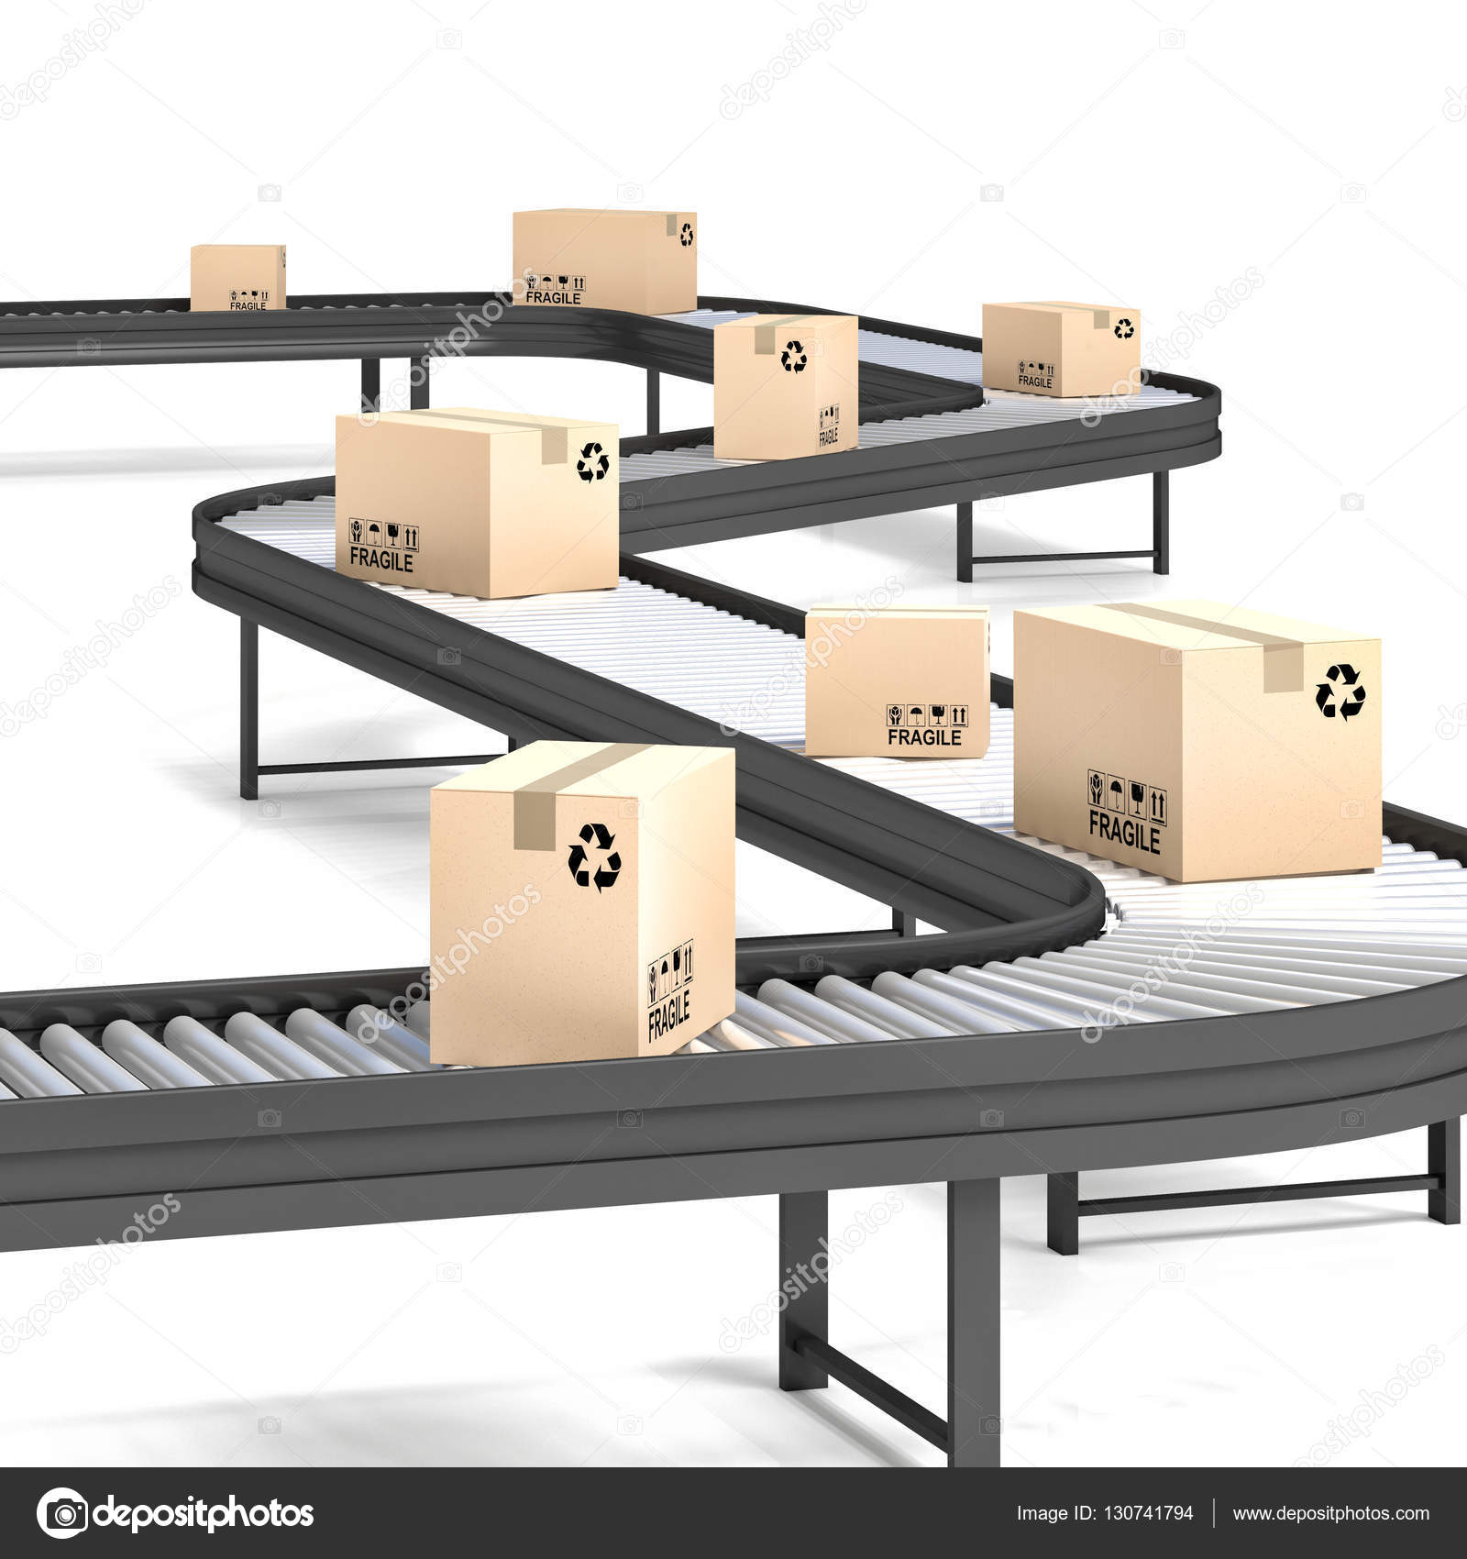
Расута роба
Ваљци
Комадна роба
Шине
Наизмјенично

Slide 13
Прорачун за утврђивање капацитета је
техничка норма часовне производности у
комадима
тонама
кубним метрима на час

Slide 14
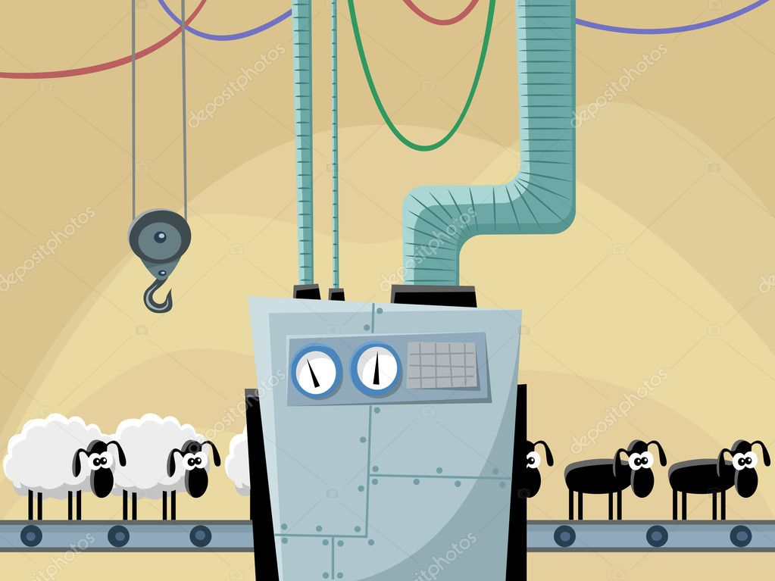
Производност зависи од:
Облика профила
Траке
Технолошких својстава транспортујућег материјала
Брзине кретања траке

Slide 15
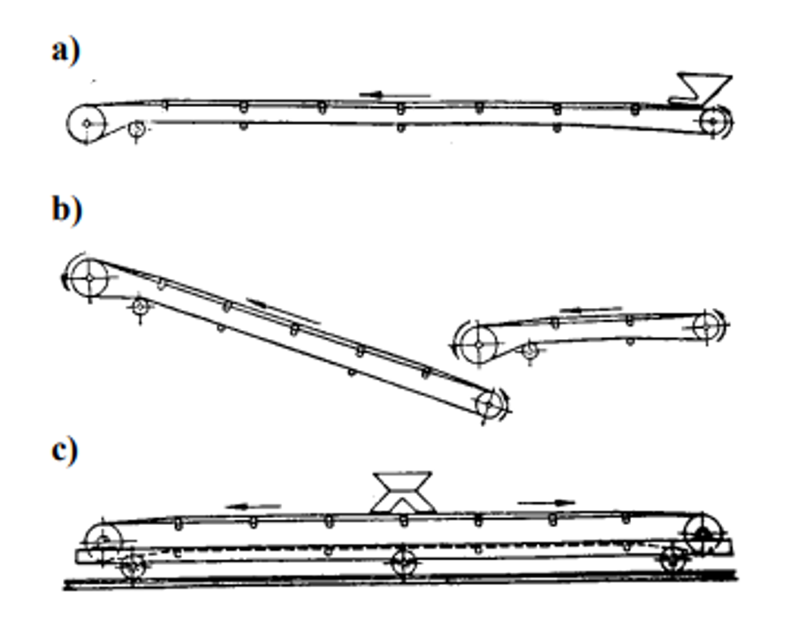
Линија транспорта
Хоризонтална
Коса
Комбинована

Slide 16
Начин утовара
КОНТИНУАЛАН
ИСПРЕКИДАН

Slide 17
Технички капацитет за комадни терет
Q-количина робе по комаду распоређена дуж траке у kg
a- растојање између терета на траци
V- брзина кретања траке (m/s)

Slide 18
Технички капацитет за расути терет
А- површина попречног пресјека слоја материјала који се креће по траци
v- брзина кретања траке (m/s)
$γ$- специфична, односно запреминска тежина
Q _{čas} = 3600 $∙$ A $∙$ v {m³/h}
Q _{čas} = 3600 $∙$ A $∙$ v$γ$ {t/h}

Slide 19
ХВАЛА НА ПАЖЊИ!
ЗАДАТАК
Прочитати лекцију која се налази у скрипти на 27-ој страни, саставити питања и одговоре записати у свесци. Задаћа ће бити прегледана након повратка у школу. За све додатне информације, обратити се на mail milankadjokic@yahoo.com или у viber групу.

